Slide 1
記者が語る障害年金の現場
2017/06/03 無年金障害者の会総会
共同通信社・生活報道部 市川 亨
ichikawa.toru@kyodonews.jp

Slide 2
プロフィール
１９７２年 山梨県生まれ。44歳
１９９６年 入社
前橋、千葉、高知の各支局に勤務
２００５年 東京本社で総務省担当
２００７年 厚労省担当
２０１１年 ロンドン支局
２０１４年 生活報道部・遊軍キャップ
２０１６年 生活報道部・厚労省キャップ

Slide 3
障害年金をめぐる全体像
障害者は約７８８万人
（子どもを除くと約７４０万人）
障害年金受給者は約２００万人
請求漏れは？
身体障害 約２万人（2011～12年厚労省調査）
知的障害 療育手帳所持者で受け取っていない人 10.2%
そのうち「制度や手続きを知らなかった」 18.9%
「もらえないと思って」「手続きが難しいため」を加えると53.9%
Notes:
このうち精神は320万人。知的障害の療育手帳所持者は約70万人なので、10％は７万人。その半分は3.5万人。精神障害は隠そうという意識がまだ強いので、もっと多いのではないか。

Slide 4
２００９年、兵庫県での問題
Notes:
このときは兵庫の問題しか切り込めなかった。なぜかというと…

Slide 5
情報は非公開だった
申請が通らなかった人や支給停止・等級落ちの人はどれだけいるのか？
→厚労省、年金機構「データない」
不親切な通知（今でも）
「障害の状態が施行令別表に定める程度に該当していないため」
「障害の状態が、年金を受け取れる程度ではなくなったため」
・・・判断の「結果」であって「理由」の説明になっていない
Notes:
障害年金に関する情報公開度は極めて低い。

Slide 6
従来の審査の流れ
障害基礎
障害者
市区町村役場 年金事務所
都道府県事務センター
支給・不支給を決定
認定医
Notes:
初診日の時点で加入していたのが国民年金だったり、20歳前の障害なら、障害基礎。厚生年金に加入していたのなら基礎と厚生がもらえる。

Slide 7
従来の審査の流れ
障害者
年金事務所
年金機構本部
本部の認定医
支給・不支給を決定
障害厚生

Slide 8
不支給の割合、地域差６倍
（障害基礎、全障害、10～13年度平均）
 | 都道府県 | ％
１ | 大分 | 24.6
２ | 佐賀 | 22.9
３ | 兵庫 | 22.3
４ | 茨城 | 21.8
５ | 山口 | 21.5
６ | 広島 | 20.7
 | 都道府県 | ％
４３ | 島根 | 6.3
４６ | 宮城 | 5.7
４６ | 新潟 | 5.7
４６ | 長野 | 5.7
４７ | 栃木 | 4.0
全国平均 |  | 12.9

Slide 9
障害種別ごとに見た不支給割合
（障害基礎、２０１２年度）
精神の障害
１位 兵庫 55.6%
岩手、秋田、徳島、宮崎４県は全員支給
全国平均は12.1%

Slide 10
Notes:
○ 左から決定件数が多い障害種別順に表示している。
○ 平成 22 年度から平成 24 年度の平均不支給割合が低い都道府県順に表示しており、上位及び下位 10 県を太枠で囲っ
ている。
○ 等級非該当割合が低い 10 都道府県を「赤」、等級非該当割合が高い 10 都道府県を「青」で表示している。

Slide 11
Notes:
○ 左から決定件数が多い障害種別順に表示している。
○ 平成 22 年度から平成 24 年度の平均不支給割合が低い都道府県順に表示しており、上位及び下位 10 県を太枠で囲っ
ている。
○ 等級非該当割合が低い 10 都道府県を「赤」、等級非該当割合が高い 10 都道府県を「青」で表示している。

Slide 12
不支給割合、1.3倍に増加

Slide 13
更新時の支給停止・等級落ち、地域差11倍
（障害基礎、全障害、13年度）
 | 都道府県 | ％ | 人
１ | 岡山 | 12.1 | 242
２ | 兵庫 | 10.2 | 780
３ | 神奈川 | 9.6 | 613
４ | 徳島 | 9.4 | 62
５ | 大阪 | 8.4 | 520
 | 都道府県 | ％ | 人
４４ | 富山 | 1.8 | 20
４４ | 京都 | 1.8 | 83
４５ | 宮城 | 1.6 | 56
４６ | 長野 | 1.5 | 52
４７ | 島根 | 1.1 | 14
全国平均 |  | 4.9 | 7787
Notes:
次は更新に伴って等級が変わり、支給停止や減額になる人の割合を見てみましょう。障害基礎は３級だと支給されないので、支給停止は１級や２級だった人が３級以下と、障害が軽くなったと判断されたということ。減額は１級だった人が２級と判定されたということ。３つ前のスライドを見ると、新規の申請時の不支給割合の傾向と必ずしも一致しませんが、兵庫は新規申請にも厳しい。宮城、長野、島根は新規申請でも甘め。

Slide 14
更新時の支給停止・等級落ち
（障害基礎、知的・精神、13年度）
 | 都道府県 | ％ | 人
１ | 徳島 | 13.6 | 40
２ | 岡山 | 13.2 | 159
３ | 兵庫 | 10.3 | 545
４ | 千葉 | 8.3 | 609
５ | 神奈川 | 8.1 | 399
 | 都道府県 | ％ | 人
４４ | 島根 | 1.1 | 10
４４ | 長崎 | 1.1 | 20
４５ | 長野 | 1.0 | 31
４６ | 宮城 | 0.9 | 17
４７ | 高知 | 0.5 | 9
全国平均 |  | 4.3 | 4689
Notes:
知的・精神に限ってみるとどうか。１位の徳島と最下位の高知の差は27倍。

Slide 15
支給停止・等級落ち、1.6倍に増加
Notes:
先ほどは13年度単年度だった。時系列に見るとどうか。過去のデータは一部の県しか取っていない。かつデータの取り方もまちまちなので、県同士の比較は単純にはできないが、同一の県の推移を見る分には問題ない。例えば岡山を見てみると、もし審査方法が同じだとすれば、2012年度は障害が軽くなった人が2010年度の５倍も多くいたということになる。説明は一切ない。

Slide 16
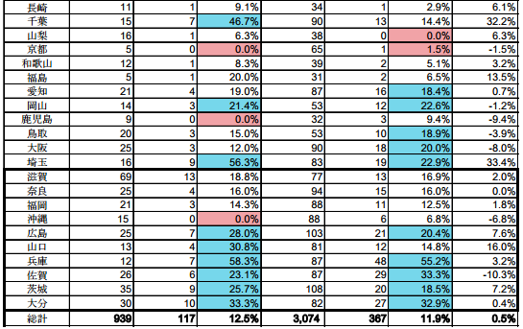
就労していると不支給？
Notes:
青は判定が厳しい県、ピンクは緩い県。群馬は就労の記載無しだと11.6%だが、記載ありだと50%。千葉も記載無しだと14.4%なのに記載ありだと46.7%。関西では大阪は不思議なことに、記載無しのほうが等級非該当の割合が高い。兵庫はどちらでも群を抜く高さ。京都はいずれも低い。

Slide 17
事務センターでの審査の実態
審査は単独で書類のみ
認定医の証言
「間違った判定が確実に存在すると思う」
「支給されるべき人に支給されないとか、その逆のことが多くの地域で起きているはず。反省を込めて、この状況はいけないと思う」
「更新の場合は１件にかけられる時間は数秒から十数秒」
「更新のシーズンは山のように書類が届き、とてもじっくり見られない。年金機構の担当者が『変化なし』と分類していれば、ほぼそのまま『支給継続』と判定する」
現・元職員の証言
「認定医が変わった途端に、審査がすごく厳しくなった」
「うちの県の不支給割合が低いのは、認定医の先生が優しいから」
認定医と担当職員の間で判断理由などについてメモが交わされるが、申請者への説明のため年金事務所に書類を送る際は、メモは取り外す」
認定医の個性・裁量に左右される
Notes:
職員から「２級で」「３級で」などと提案することも。精神の認定医が複数いる県の事務センター職員「先生によって判断が全然違う」「新しい先生が加わったら『どうしてこのケース、これまで２級にしてたの？３級でしょ』とか」。うつ病は１～２年ごとに更新が多いけれど、「一律5年にしている」という認定医もいる。なぜか。一つの理由は審査件数が増えて、それだけ自分の首を絞めるから。神経症（いわゆるノイローゼなど）では、「精神病の病態」と認められなければ、障害年金は支給されない。だが、東日本のある県では認定医の方針で神経症も支給対象にしている。

Slide 18
認定医の態勢はバラバラだった
全国に２１６人。おおむね内部、外部、精神に分かれる
１人当たりの担当件数は最大１４倍の差（2013年度）
神奈川1154件 鳥取80件
神奈川の人口は鳥取の15倍だが、認定医は神奈川４人、鳥取５人と逆転
Notes:
認定医はなり手がいない。担い手確保に困っている。各県の認定医が誰か、数年前までは情報公開請求をすると、県別に出ていたが、その後、全都道府県の認定医が50音順で並んだ一覧表に。今は一切開示しなくなった。

Slide 19
４つの問題点
曖昧な認定基準
「障害状態の基本」では…
１級＝活動の範囲がおおむねベッド周辺に限られる
２級＝活動の範囲がおおむね家屋内に限られる
３級＝労働が（著しい）制限を受ける
障害種別ごとの認定基準では…
１級＝常時の援助が必要
２級＝日常生活が著しい制限を受ける
３級＝同上
書類の書き方次第
認定医のなり手不足
第三者の不在
Notes:
4点目で。障害支援区分や要介護認定との比較。要するにコストを掛けたくないということ。要介護認定を簡素化しようとしている。

Slide 20
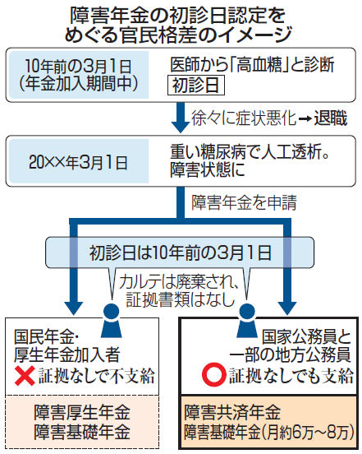
厳しい初診日認定
公務員と一般国民に差。診察券や検査記録あっても「ダメ」
Notes:
等級判定のほかの問題。まずは初診日。

Slide 21
窓口での「水際作戦」？
軽度知的障害の千葉県の40代男性のケース（２０１０年）
手帳あり。年金事務所で母親と１時間半、生活の困難を訴えるも窓口の男性職員は「上に送っても認められない」「申請しても無駄です」の一点張り。ところが…
→社労士に代行を依頼したら、何の問題もなく２級に
昨年４～６月、年金機構の覆面調査の結果、希望しても年金事務所の７７％は申請書を渡さず
「不支給になった場合、診断書の費用が無駄になる」
「基礎的な条件を満たしているか確認してからのほうがいい」
↔ 障害者側は「出し渋りだ」「不親切」「何度も出向かないといけない」

Slide 22
「出し渋り」の背景
組織的な指示はなかったとみられる
マニュアル偏重主義
「出さない方が安全」
認定医や職員の「そこはかとない」意識
兵庫の認定医
「年金制度が近い将来には肩車型、１人で１人を支えるような形になっていく。この（障害年金）制度にも、やはり守っていくべき対象の精神障害者の方と、一歩引いてそこは厳密に考えていかなきゃいけない対象の方々というのがいる」
Notes:
経験の浅い職員たち。マニュアルに頼り、福祉の理念はない。障害者の生活実態なんて知らない。間違って支給すると、「事務処理誤り」にカウントされるが、支給するべき人に支給しなくても、成績には影響しない。

Slide 23
障害年金の不服申し立て（審査請求）
Notes:
二審制。昨年4月からは１回目の審査請求は60日以内ではなく３カ月以内になった。さらに、裁判を起こす場合は再審査請求をしてからでなくてはいけなかったが、4月からは再審査請求を飛ばして裁判を起こすことも可能になった。

Slide 24
増加する不服申し立て
・2013年度に最多の6692件。05年度の3.4倍。以降は微減
・第１審の認容率は7～11%。14年度は6.3%と15年間で最低
・審査体制は半世紀変わっていない
→審査長期化（09年度 第２審平均５カ月→15年度８カ月）
・この間、申請自体は微増に過ぎない →納得できない人が増えている
Notes:
地方厚生局の社会保険審査官への審査請求件数です。

Slide 25
不服申し立ての機能不全
審査会元委員「改善要請は無視され続けた」
おざなりな審査
昨年4月の法改正でできた「質問権」を厚労省は無視。200件以上あった年金関係の意見陳述をすべて欠席
→抗議受け改善。今年4月からTV電話などで出席

Slide 26
障害年金をめぐる制度変更
１ 等級判定に新しいガイドライン
２ 初診日認定の条件緩和
３ 審査の一元化
４ 年金事務所の態勢整備

Slide 27
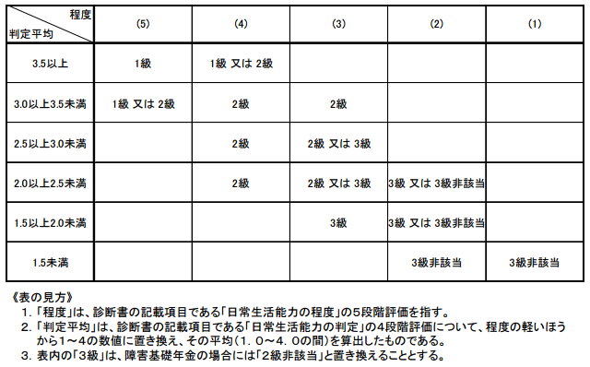
等級判定の新ガイドライン（2016年9月1日～）
日常生活能力を数値化した「目安」表
Notes:
対象は知的・精神・発達のみ。

Slide 28
ガイドラインの運用
厚生年金にも適用
診断書やほかの書類も見て、病状、生活環境、就労状況などから「総合判定」
ガイドライン適用で２級から３級になってしまう人は、障害の状態が変わっていなければ、当面支給を継続
ただし、新規の申請や減額（１級→２級）、増額には適用

Slide 29
初診日認定の条件緩和（2015年10月1日～）
第三者証明
・20歳前障害の場合は第三者証明だけでもＯＫ（原則複数）
・当時の担当医師や看護師の証言なら１人だけでＯＫ
・初診日が20歳以降の場合は、合わせてほかの参考資料があれば認める
２番目以降の病院の資料
・例えば２番目にかかった病院の資料に「○年×月から他院に通院」と書いてあり、その資料が今より５年以上前につくられたものであれば、○年×月末日を初診日として認める
初診日が一定の期間にあることが証明できる場合
・日付は特定できないものの、初診日が一定の期間内にあり、その期間はずっと厚生（国民）年金に入っていた場合は、支給を認める
・国民年金と厚生年金にまたがっている場合、少なくとも障害基礎は支給
Notes:
ただ、市区町村役場や年金事務所の職員に徹底されていない。

Slide 30
「障害年金センター」への審査一元化①
2016年10月、東京・新宿に新しく「障害年金センター」を設置
都道府県ごとの審査を順次、一元化
16年10月 長野、東京、山梨、和歌山、山口
17年1月 福島、岐阜、三重、徳島、香川、愛媛、高知
17年4月 残りの道府県、完全一元化
認定医は首都圏で約140人を確保。従来は基礎・厚生で237人。目標には届いておらず、今後補充。厚生は従来の認定医がほとんどだが、基礎は新しい認定医が半分以上
申請はこれまで通り、市区町村役場と年金事務所で受け付け
Notes:
新宿年金事務所と同じビル。5~7階がセンター

Slide 31
「障害年金センター」への審査一元化②
障害部位、新規・更新で８グループに分かれる
基礎の更新審査は「サテライト認定」（北海道、名古屋、大阪、広島、福岡）も。地域は関係ない
等級変更は上げ下げ両方が起きている。ＧＬと認定医変更による平準化
「セカンド・オピニオン」の仕組みや複数の目によるチェックができたものの、認定医の個人差がまだ残る
基礎と厚生は一緒にされたが、審査の仕方や認定医はまだ異なり、厚年の認定医は厚年しか見ていない。制度間格差は残っている
今後、基礎が厚年に寄せられる可能性も
Notes:
新規について言うと、１グループが目・耳、２グループが内部障害、３は脳血管障害、４がそれ以外の外部障害、５～８が精神障害。５はアルツハイマーや高次脳機能障害など、６が統合失調症、７がうつ病とその他の神経症、８が知的障害。セカンドオピニオンは感覚的には30件に1件。認定医同士の間ですりあわせは行われていない。厚生の認定医に基礎を見てもらおうという話はあるが、基礎の認定医に厚生を見てもらおうという話はないとのこと。これはおかしい。

Slide 32
年金事務所などの態勢
窓口職員向けに「障害年金初期対応の手引き」
申請書類一式をまとめた「障害年金請求キット」
診断書を書く一般の医師向けにマニュアル
障害年金に詳しい相談員の配置
相談の予約制
市区町村の窓口職員の質確保は依然、課題

Slide 33
残された課題
曖昧で厳しすぎる認定基準は手つかずのまま
他の先進国に比べ受給者数、金額とも少ない
「マクロ経済スライド」で目減りしていく支給水準。障害者は貯蓄や私的年金といった手段で支給目減りに備えるのは難しい
運に左右される仕組み

Slide 34
残された課題
身体障害と精神・知的障害のダブルスタンダード
生活実態を見ない書類のみによる審査
基礎と厚生の格差問題
基礎でも３級を設けるべきかどうか
不合理な「差し引き認定」

Slide 35
できること
「病歴・就労状況等申立書」には、生活の困難さや支援の状況を具体的に書くように
「就労した」「就労が続いている」「１人暮らしになった」などの場合は、診断書や添付の文書で支援の状況が分かるように
福祉職と社会保険労務士が連携を
「認定調書」の開示請求や不服申し立ての活用を
ガイドラインは2019年9月メドに見直し検討。注視を

